Slide 1
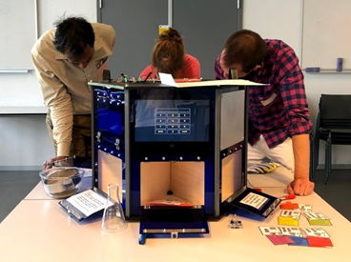
Plastic Soep in Escape Boxen
Talitha Tijsterman educatief medewerker Naturalis & LIO UU
Alice Veldkamp vakdidacticus biologie UU

Slide 2
Programma
14.00 Welkom & Programma
Jullie ervaring met ER & vragen
Achtergrond Boxen
14.10 Escape Boxen spelen
14.50 Ervaring & koppeling aan onderzoek
15.10 Afsluiting

Slide 3
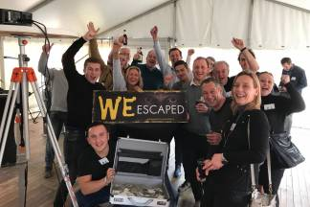
Jullie vragen & ervaring
Wie heeft een commerciële escape room gespeeld?
Wie heeft een educatieve escape room gespeeld?
Notes:
Stijn

Slide 4
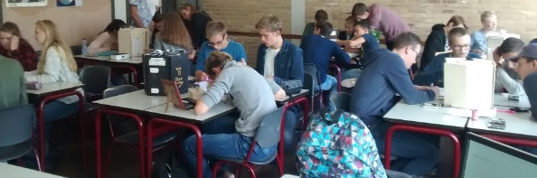
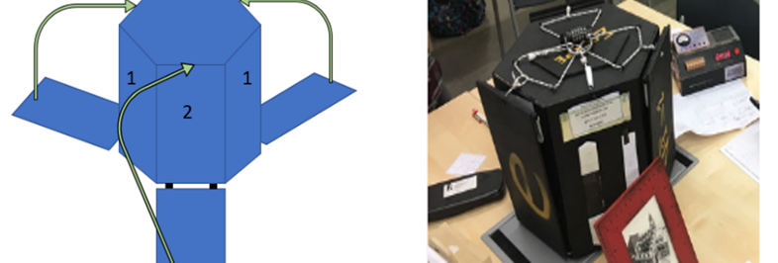
Achtergrond escape boxen – I
2016 profielwerkstuk – Guido Amersfoort

Slide 5
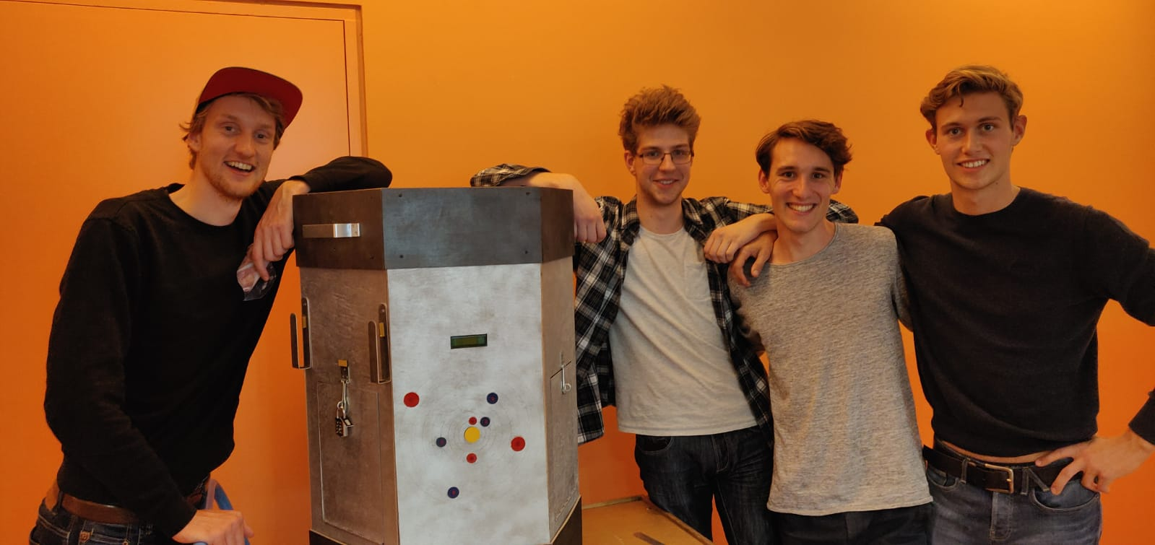
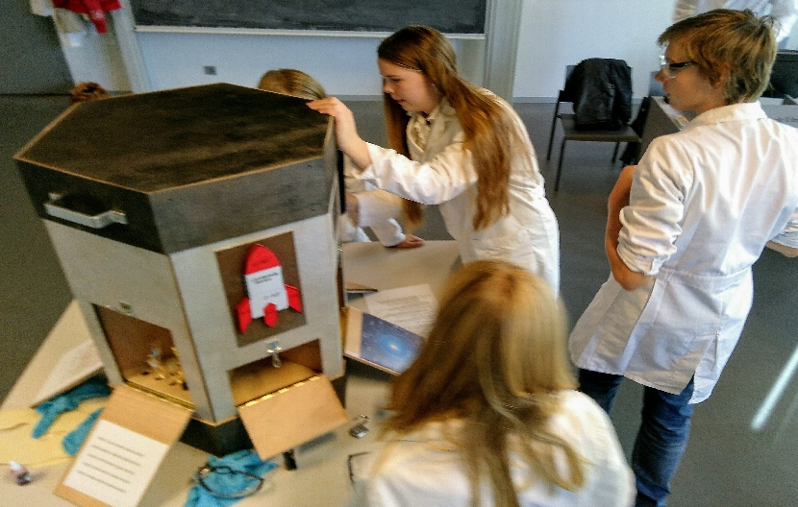
Achtergrond escape boxen – II
Bachelor studenten in aanraking educatie

Slide 6
Achtergrond escape boxen – III
Master studenten educatie

Slide 7
Spelen (in 40 min…)
Doel: ervaring op doen
- wat waarderen lln & docenten aan ERs?
- waarvoor kunnen ERs in onderwijs gebruikt worden? werkt dat?
- in hoeverre helpt de box vorm & het verhaal bij samenwerken & samenwerkend leren?
Escapebox Plastic Soup
Welke wetenschapper krijgt jullie informatie?
Doel: bewustwording rond plastic soep & rol beta kennis 2&3
Voorkennis: basis scheikunde, biologie
Taal: EN & NL
Escapebox Zoönose
Versla de Q-Koorts, bacterie Coxiella Burnettii!
Doel: opfrissen immuniteit BB
& rol verschillende beroepen bijaanpak bestrijding
Voorkennis: immuniteit
Taal: NL

Slide 8
ER spelregels
Je zult moeten samenwerken:
hardop denken, uitwisselen info, combineren, wisselen in samenwerking etc.
Niet alles wat je ziet, heb je nodig.
Niet alles wat je nodig hebt, zie je.
Plezier en succes!!

Slide 9
40 minuten

Slide 10
Klaar? Bespreken:
welke puzzel is het leukst, meest intrigerend etc. en waarom ?
wat waarderen lln & docenten aan ERs?
waarvoor kan je ERs in de les gebruiken?
waarvoor heb jij ze weleens gebruikt?
hoe helpt de vorm & verhaal/context bij
samenwerking
samenwerkend leren

Slide 11
Onderzoek naar Escape rooms
wat waarderen lln & docenten aan ERs?
waarvoor worden ERs in onderwijs gebruikt worden? werkt dat?
in hoeverre helpt de box vorm en het verhaal bij samenwerken & samenwerkend leren?

Slide 12
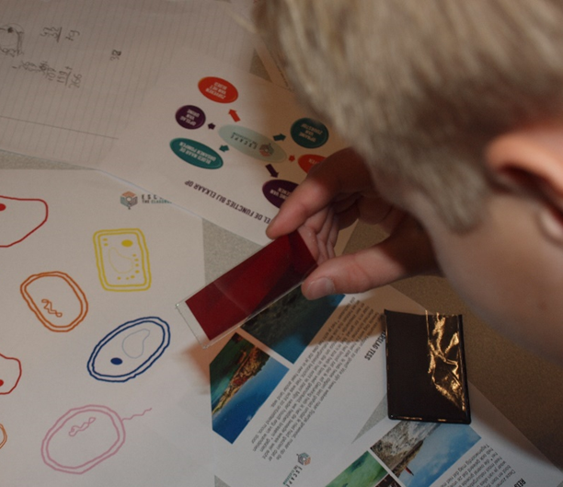
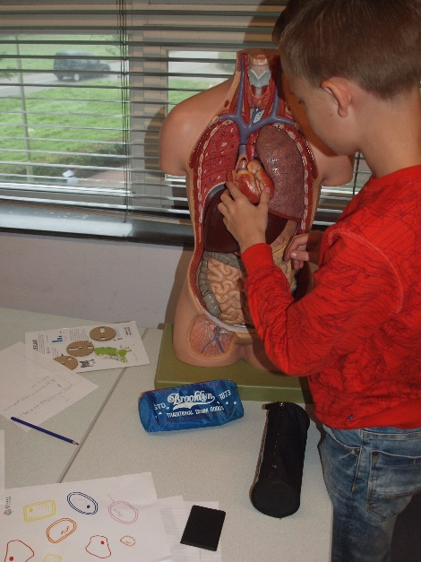
Educatieve potenties van ERs
Week van de biologie 2017: brugklas biologie escape room
docenten (N=50) en leerlingen (N=270)
Leerlingen waarderen het meest:
diversiteit van de opdrachten
codes kraken met opdrachten
werken met concrete materialen
zelf ontdekken & ‘autonomy’
samenwerking
Leerlingen vinden dat ze
‘diep’ nadenken, moeilijk en uitdagende opdrachten doen
en vooral zelf nadenken:
geen boeken, mobile/laptop en…..docent

Slide 13
Enkele conclusies
Gewaardeerd door docenten ongeacht leeftijd, onderwijservaring of geslacht
Leerlingen zijn zowel enorm betrokken ‘cognitive, behavioural and emotional’
Goede omgeving voor ‘begeleide’ herhaling.
Minder geschikt voor aanleren volledig nieuwe stof
(leerlingen meest kritisch hierover)

Slide 14
Waarvoor kunnen ERs in onderwijs gebruikt worden? Werkt dat?
Review study (39 articles) naar ERs in onderwijs
Verkennen van een actieve leeromgeving,
die motivatie en/of betrokkenheid vergroot
waarin vakkennis & vakgerelateerde vaardigheden geleerd worden
waarin teamwork en communicatieve vaardigheden worden bevorderd
√
?
√
Notes:
De helft had geen nabespreking na ER

Slide 15
Escape boxen
Hoe helpt de 1) vorm van de box
2) verhaal/context
bij teamwork & samenwerkend leren?

Slide 16
Vragen?
Nav de escape boxen UU hebben leerlingen Farel College een eigen Escape boxen over Plasic soep gemaakt nav een NLT module. W46

Slide 17
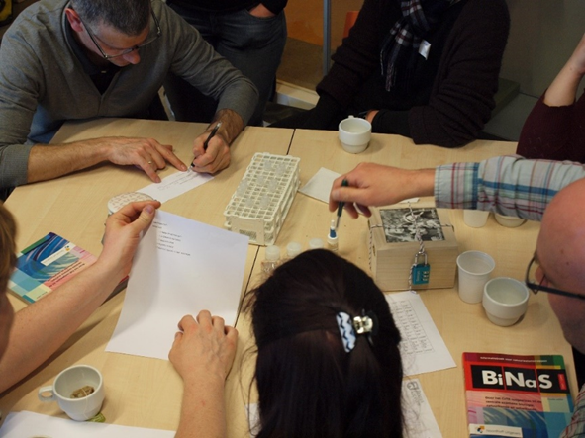
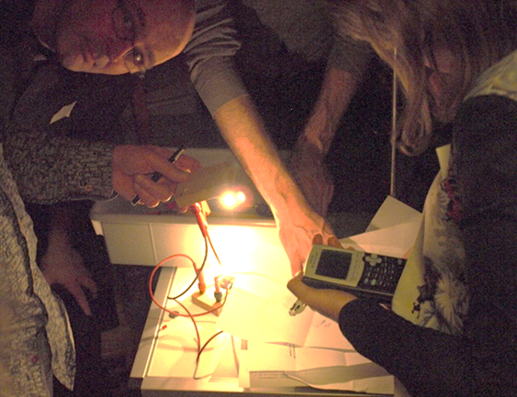
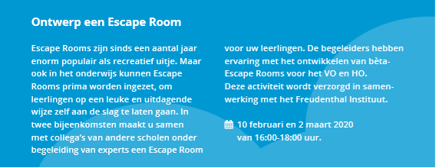
Zelf ER maken?
https://u-talent.nl/docenten/
You may escape now…

